Slide 1
Frases ativas e passivas
ESCOLA BÁSICA E SECUNDÁRIA DE ÁGUAS SANTAS
Guilherme Pereira, 6º A
2021-2022
Disciplina: Português

Slide 2
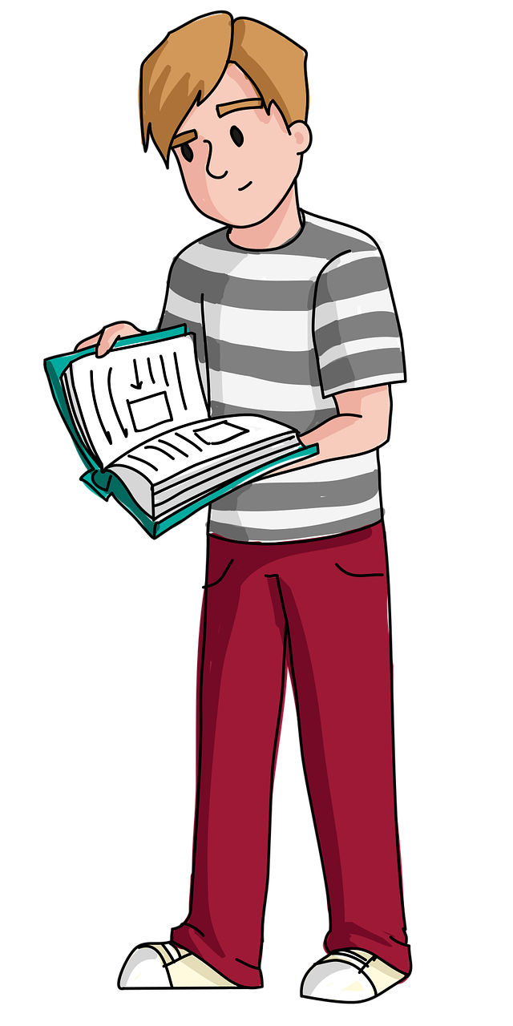

Frases ativas e passivas
Transformação de uma frase ativa para uma frase passiva
Frase ativa: O João leu uma história.
Frase passiva: Uma história foi lida pelo João.

Slide 3
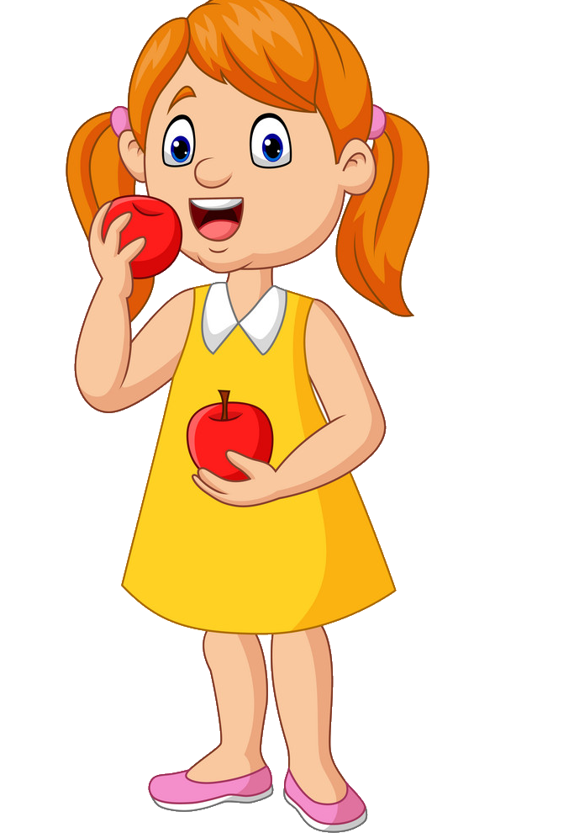
Frases ativas e passivas
Transformação de uma frase ativa para uma frase passiva
Frase ativa: A Maria comerá uma maçã.
Frase passiva: Uma maçã será comida pela Maria.

Slide 4
Regras de transformação de frases ativas em passivas
- O complemento direto passa a sujeito
- Acrescenta-se o verbo ser no mesmo tempo verbal em que está o verbo na ativa
- O verbo principal coloca-se na forma de particípio passado
- O sujeito passa a complemento agente da passiva
Frase ativa: A Maria comerá uma maçã.
Frase passiva: Uma maçã será comida pela Maria.

Slide 5

Frases ativas e passivas
Transformação de uma frase passiva para uma frase ativa
Frase passiva: Um desenho foi feito pelo Pedro.
Frase ativa: O Pedro fez um desenho.

Slide 6

Frases ativas e passivas
Transformação de uma frase passiva para uma frase ativa
Frase passiva: O jantar será cozinhado pela Ana.
Frase ativa: A Ana cozinhará o jantar.

Slide 7
Regras de transformação de frases PASSIVAS em ATIVAS
- O complemento agente da passiva passa a sujeito (se houver)
- Retira-se o verbo ser
- O verbo principal coloca-se no tempo do verbo ser na ativa
- O sujeito passa a complemento direto
Frase passiva: Um desenho foi feito pelo Pedro.
Frase passiva: O Pedro fez um desenho.

Slide 8
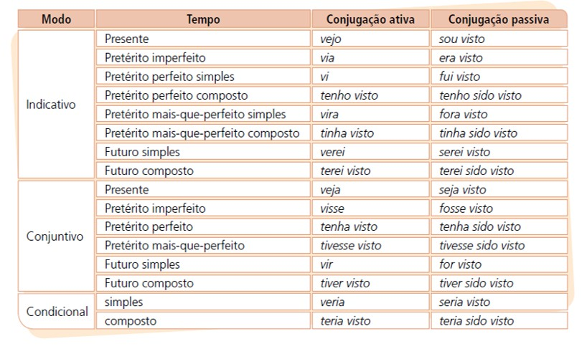
TOMA NOTA!
Só as frases com complemento direto podem ser passadas para a forma passiva!
De seguida, tens uma tabela com o resumo das alterações dos tempos verbais.

Slide 9
FIM

